Slide 1
Всероссийская студенческая научная конференция «Актуальные вопросы развития государственности и правовой системы в современной России»
ЕЖЕГОДНЫЙ ПРАЗДНИК НАУКИ
1994
…

Slide 2
ВСЕРОССИЙСКАЯ КОНФЕРЕНЦИЯ–
ЭТО
СТУДЕНЧЕСКОЕ
НАУЧНОЕ
ОБЩЕСТВО
29
лет ежегодной научной деятельности
обсуждение актуальных вопросов научной и практической деятельности
оригинальный и нестандартный взгляд на современные проблемы

Slide 3
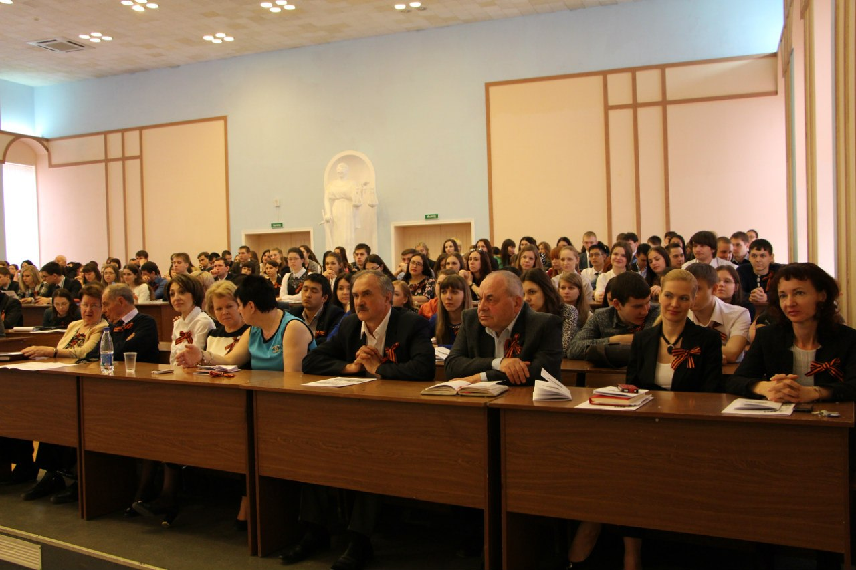
ЦЕЛЬ
ВСЕРОССИЙСКОЙ КОНФЕРЕНЦИИ
СТУДЕНЧЕСКОЕ
НАУЧНОЕ
ОБЩЕСТВО
привлечение студентов
к обсуждению вопросов государственной, региональной значимости

Slide 4
ЗАДАЧИ
ВСЕРОССИЙСКОЙ КОНФЕРЕНЦИИ
СТУДЕНЧЕСКОЕ
НАУЧНОЕ
ОБЩЕСТВО
выявление актуальных проблем в системе отечественного и зарубежного права
развитие коммуникативных навыков, умения выступать на публике и защищать свой проект
формирование навыков поиска необходимой информации, умения формулировать мысли, анализировать большой объем информации

Slide 5
ВСЕРОССИЙСКАЯ КОНФЕРЕНЦИЯ
В ЦИФРАХ
СТУДЕНЧЕСКОЕ
НАУЧНОЕ
ОБЩЕСТВО
40
500
организаторов из числа студентов
докладчиков
и слушателей
экспертов из числа профессорско-преподавательского состава
100
25
вузов страны
90
дипломантов

Slide 6
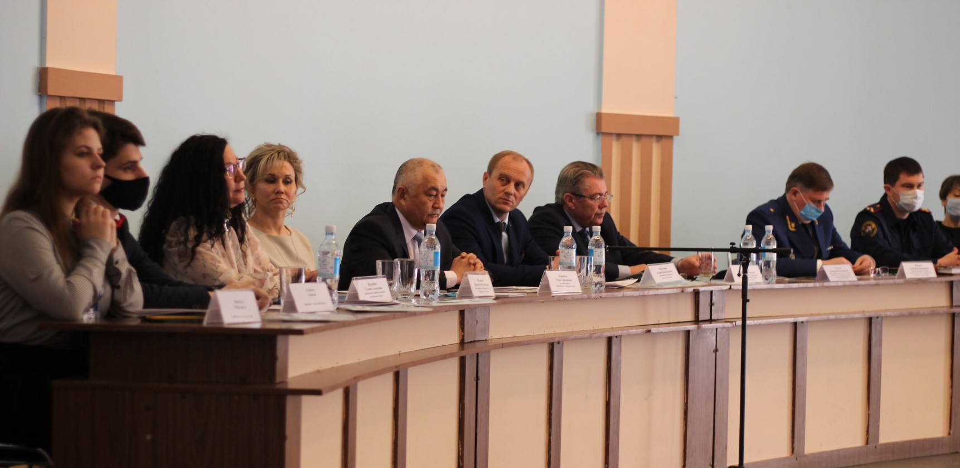
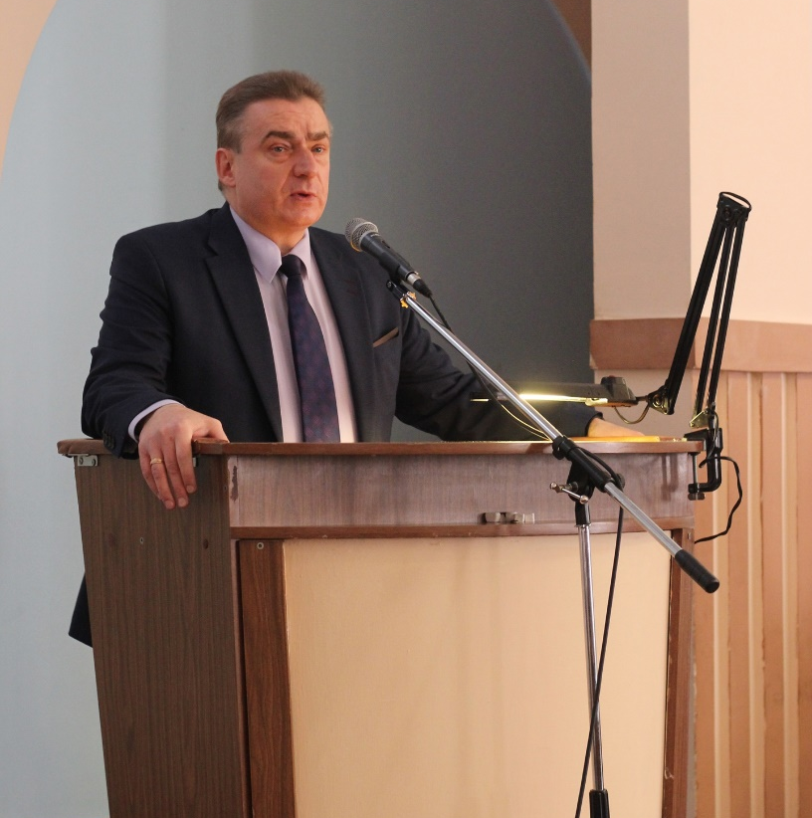
ОРГАНЫ ВЛАСТИ
на ВСЕРОССИЙСКОЙ КОНФЕРЕНЦИИ
СТУДЕНЧЕСКОЕ
НАУЧНОЕ
ОБЩЕСТВО
Активное участие принимают представители правоохранительных органов, представители исполнительной и судебной ветвей власти Оренбургской области, уполномоченный по правам человека в Оренбургской области и др.

Slide 7
ПАРТНЁРЫ
на ВСЕРОССИЙСКОЙ КОНФЕРЕНЦИИ
СТУДЕНЧЕСКОЕ
НАУЧНОЕ
ОБЩЕСТВО
Неизменным партнёром выступает компания «Гарант-Оренбург»

Slide 8
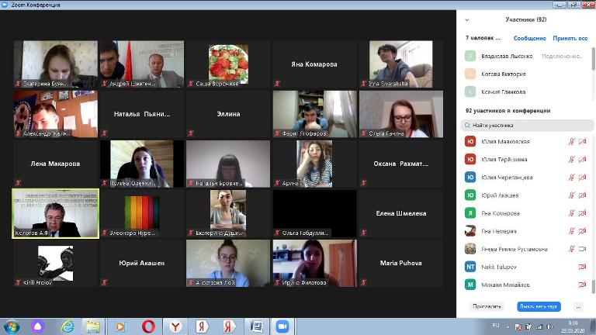
ВСЕРОССИЙСКАЯ КОНФЕРЕНЦИЯ
ВО ВРЕМЯ ПАНДЕМИИ
СТУДЕНЧЕСКОЕ
НАУЧНОЕ
ОБЩЕСТВО
В 2020 году из-за пандемии новой коронавирусной инфекции было принято решение, впервые в истории, провести конференцию в дистанционном формате
отличный опыт, как для организаторов конференции, так и для докладчиков

Slide 9
РЕЗУЛЬТАТЫ
ВСЕРОССИЙСКОЙ КОНФЕРЕНЦИИ
СТУДЕНЧЕСКОЕ
НАУЧНОЕ
ОБЩЕСТВО
рост заинтересованности молодёжи к научной деятельности
обмен научным опытом и знаниями

